Slide 1

Génération de Rapport
JasperReport

Slide 2
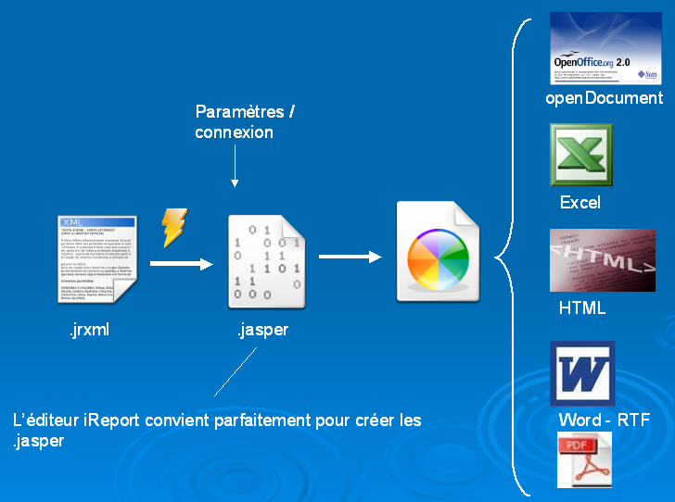
Générer des rapports

Slide 3
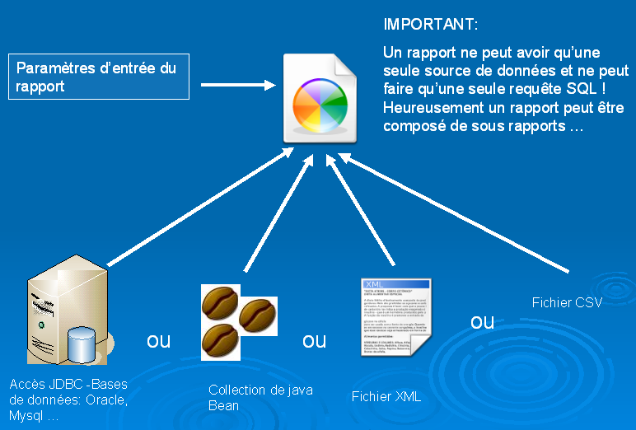
Source de Données

Slide 4
ATELIER N° 1
Créer un rapport qui Afficher tous les enregistrements

Slide 5
ATELIER N° 2
Créer un rapport qui Afficher le résultat d’une requête paramétrée.

Slide 6
ATELIER N° 3
Charger un rapport à partir d’une application JAVA

Slide 7
Démarche
Création d’un projet Maven
Chargement de pilote
Création des classes
Etablissement de la connexion avec la base de données.
Chargement et compilation de l’état.
Envoi de paramètres.
Exécution de l’état.
Création du rapport au format voulu.
Ouverture de l’état.

Slide 8
Chargement, Compilation et exécution du rapport
// Chargement et compilation du rapport
JasperDesign jasperDesign = JRXmlLoader.load("rapport.jrxml");
JasperReport jasperReport = JasperCompileManager.compileReport(jasperDesign);
// Paramètres à envoyer au rapport
Map parameters = new HashMap();
parameters.put("mat",mat));
// Exécution du rapport
JasperPrint jasperPrint = JasperFillManager.fillReport(jasperReport, parameters, cnx.geton());
// Création du rapport au format PDF
JasperExportManager.exportReportToPdfFile(jasperPrint, "etat.pdf");
// Ouverture du rapport
Runtime.getRuntime().exec("C:/Program Files/Adobe/Acrobat8.0/Acrobat/Acrobat.exe etat.pdf");
Ou bien
Desktop run = Desktop.getDesktop(); run.open(new File("MonFichier.pdf"));

Slide 9

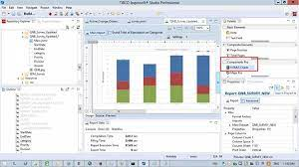

Slide 10
Fichier report.jrxml
Crée un fichier employee_report.jrxml dans src/main/resources/reports/.

Slide 11
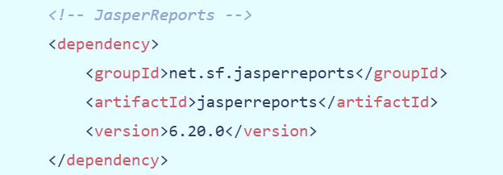
dépendance

Slide 12
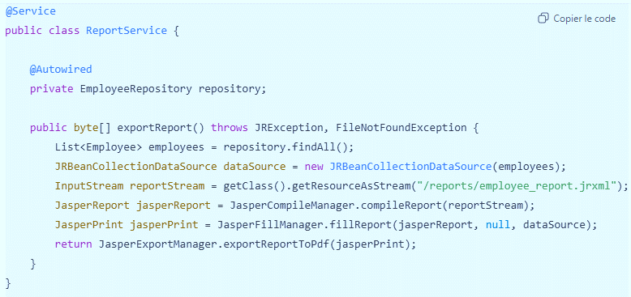
Service Jasper

Slide 13
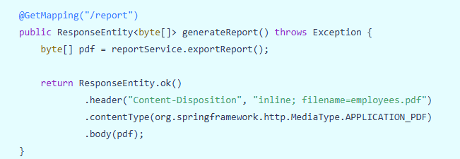
Mise à jour du contrôleur

Slide 14
Test
http://localhost:8081/api/employe/report

